Slide 2
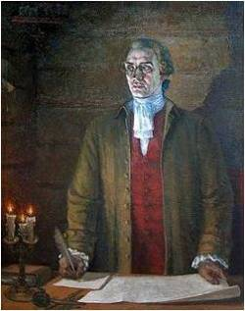
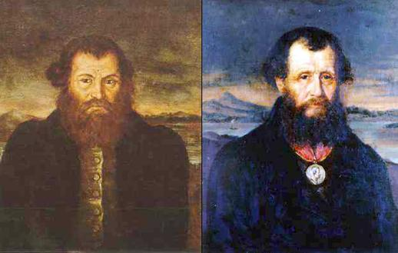
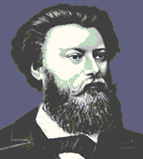
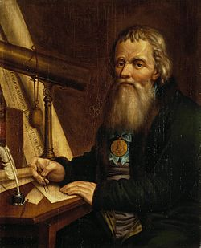
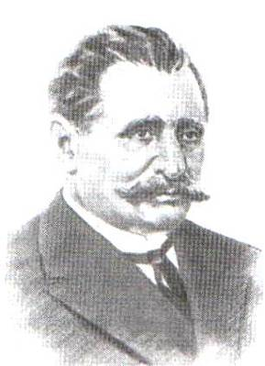
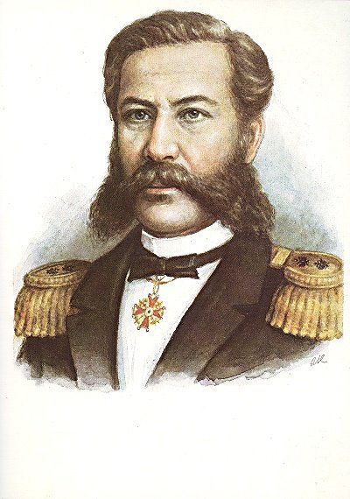
Ефим и Мирон Черепановы, отец и сын
Павел Николаевич Яблочков
Иван Иванович Ползунов
Иван Петрович Кулибин
Павел Львович Шиллинг
Александр Федорович Можайский
Александр Николаевич Ладыгин

Slide 3
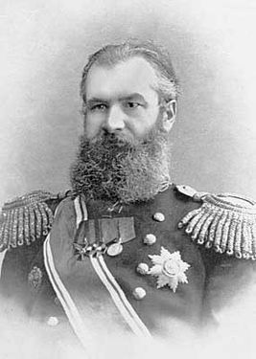
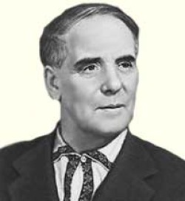
Алексей Николаевич Крылов
Капица
Пётр Леонидович

Slide 6
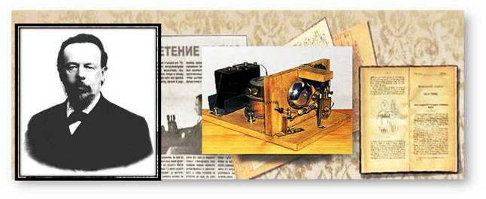
Истоки творчества русского физика и изобретателя А.С.Попова

Slide 8
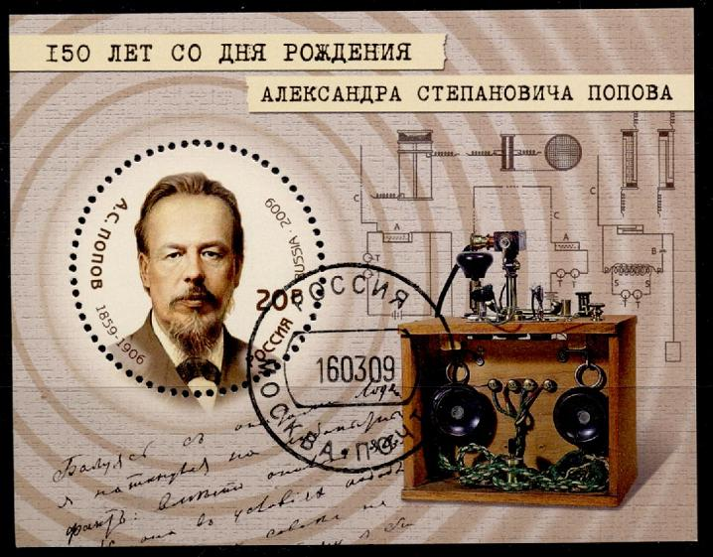
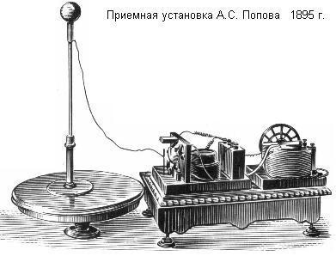
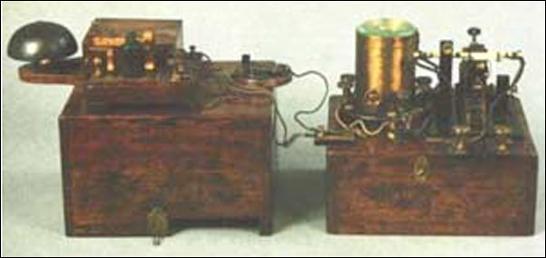
«Я горд тем, что родился русским. И если не современники, то, может быть, потомки наши поймут, сколь велика моя преданность нашей родине и как счастлив я, что не за рубежом, а в России открыто новое средство связи».
Александр Степанович Попов

Slide 10
Как вы понимаете слова русского физика и изобретателя А.С. Попова: «Я - русский человек, и все мои знания, весь свой труд, все мои достижения имею право отдать только моей Родине»?

Slide 11
«Если ты не можешь сделать свою родину приличной страной, сделай приличную страну своей родиной»

Slide 13
 | Изобретатель | Изобретение
1 | Иван Иванович Ползунов | Б
2 | Владимир Николаевич Ипатьев | В
3 | Ефим Алексеевич и Мирон Ефимович Черепановы | Г
4 | Игорь Иванович Сикорский | Е
5 | Иван Петрович Кулибин | Д,Ж
6 | Владимир Козьмич Зворыкин | А

Slide 14
Датой изобретения радио принято считать
7 мая (25 апреля) 1895 г., когда А. С. Попов выступил с публичным докладом и демонстрацией своего изобретения.

